Slide 1
Литературная гостиная посвящённая творчеству С. В. Михалкова.
Киселева Ольга Валерьевна
Маркова Марина Николаевна
учителя начальных классов
МАОУ СО школа № 36 г. Владимир

Slide 2
Литературная гостиная
Комната, где мы встречаем дорогих гостей.

Slide 3
Сергей Владимирович Михалков

Slide 4
Детство Сергея Владимировича
Родился 13 марта 1913г в Москве
Учился дома до 4 класса
Мама– учительница
В 9 лет начал писать стихи

Slide 5
Одно из первых произведений

Slide 6
Продолжение «Дяди Стёпы.»
« Однажды я услышал, как одна бабушка пугала внука милицией. И решил что дети не должны бояться милиционеров.»

Slide 7
Продолжение «Дяди Стёпы.»
Поднимается мальчишка:
А у Стёпы дети есть?
- Что сказать ему в ответ?
Тяжело ответить: «Нет.»

Slide 8
Продолжение «Дяди Стёпы.»
Но годы шли…И вот уже состарился наш знатный милиционер. И за свои заслуги он получил звание ветерана.

Slide 9
Викторина.

Slide 10
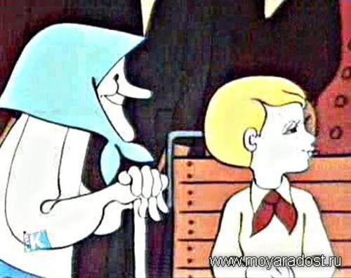
«Одна рифма.»
Кто из вас узнал себя в этих пионерах?

Slide 11
«36 и 5.»
Задумайтесь, что хотел сказать автор этим стихотворением
Notes:
Послушаем это стихотворение в исполнение автора.

Slide 12
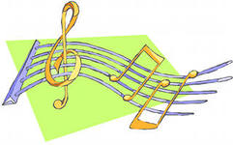
«Песенка друзей.»
Мы едем, едем, едем В далёкие края, Хорошие соседи, Счастливые друзья. Нам весело живётся, Мы песенку поём, И в песенке поётся О том, как мы живём.
Красота! Красота! Мы везём с собой кота, Чижика, собаку, Петьку-забияку, Обезьяну, попугая - Вот компания какая!
Когда живётся дружно, Что может лучше быть! И ссориться не нужно, И можно всех любить. Ты в дальнюю дорогу Бери с собой друзей: Они тебе помогут, И с ними веселей.
Красота! Красота! Мы везём с собой кота, Чижика, собаку, Петьку-забияку, Обезьяну, попугая - Вот компания какая!
Мы ехали, мы пели И с песенкой смешной Все вместе, как сумели, Приехали домой. Нам солнышко светило, Нас ветер обвевал; В пути не скучно было, И каждый напевал: - Красота! Красота! Мы везём с собой кота, Чижика, собаку, Петьку-забияку, Обезьяну, попугая - Вот компания какая
Notes:
Поём все вместе.

Slide 13
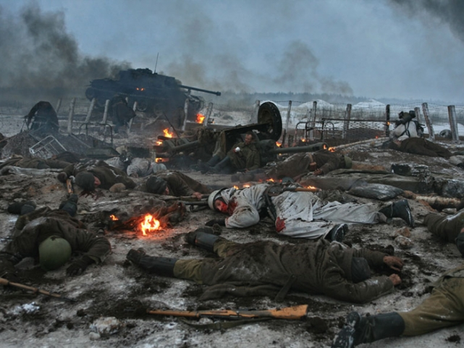
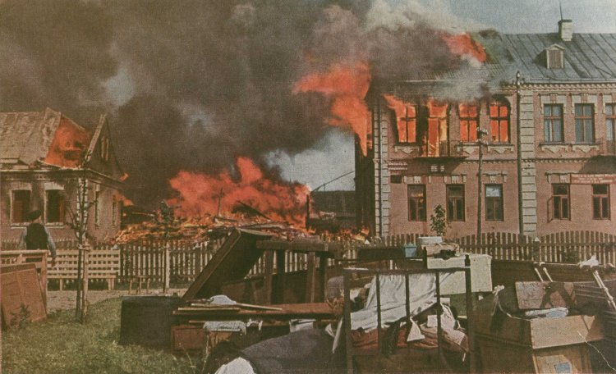
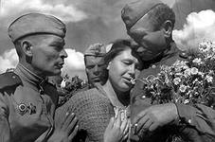
Стихи о войне.

Slide 14
Могила неизвестного солдата
«Имя твоё неизвестно,
Подвиг твой бессмертен…»
С. В. Михалков

Slide 15
Гимн– это главная торжественная песня, в которой воспевается Родина.
Notes:
Исполняем один куплет.

Slide 16
Басни.
Notes:
«Заяц и черепаха», «Муха и пчела».

Slide 17
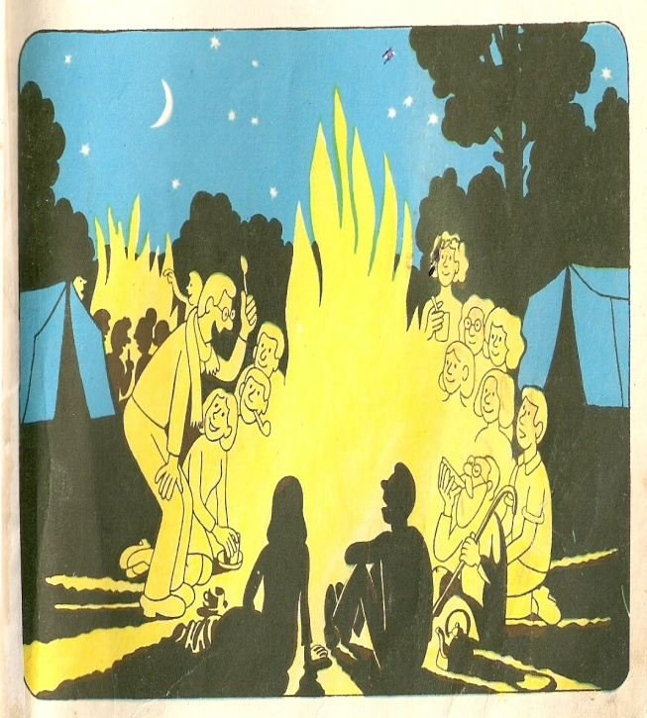
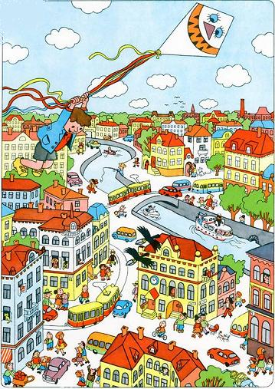
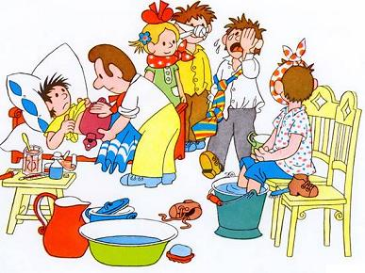
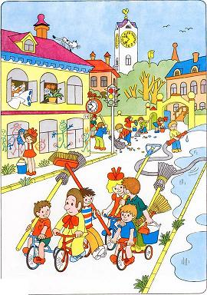
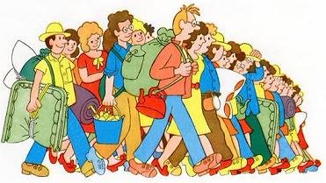
«Праздник Непослушания.»

Slide 18
«Как старик корову продавал.»
Notes:
Инсценировка.

Slide 19
Источники.
http://www.ushkinamakushke.ru/…
http://cbsctepnoe.ucoz.ru/news/jubiljary_marta_korotkoj_strokoj/2013-03-13-116
http://oshoworld.nichost.ru/forum/viewtopic.php?t=4410&sid=aa480d02b2262b8744bc1d9abf0b7c1d
http://www.labirint.ru/screenshot/goods/56886/10/ http://ybobra.ru/books/285895-…
http://www.audiobooks.ua/a-cht…
http://www.razym.ru/page/3870/
http://goraknig.org/detyam/?kn… http://www.liveinternet.ru/usПохожие картинки
http://kinopoiski.su/19434-she…
http://lukoshko.net/mihal/mihal9.shtml
http://www.midi-hit.com/utomle…
http://basik.ru/historical/thttp://photo.i.ua/user/2585461…hi…
http://www.brodun.ru/1Moskva/2…
http://basa-art.ru/8175-gimn-r…
http://luchshyee-kino.ru/multf…
http://www.ollelukoe.ru/myhalc
http://www.planetaskazok.ru/sm……
http://www.planetaskazok.ru/sm…
http://www.planetaskazok.ru/sm…
http://www.planetaskazok.ru/sm…
http://www.planetaskazok.ru/sm…
http://michutka.3dn.ru/blog/2013-1-17

